Slide 1
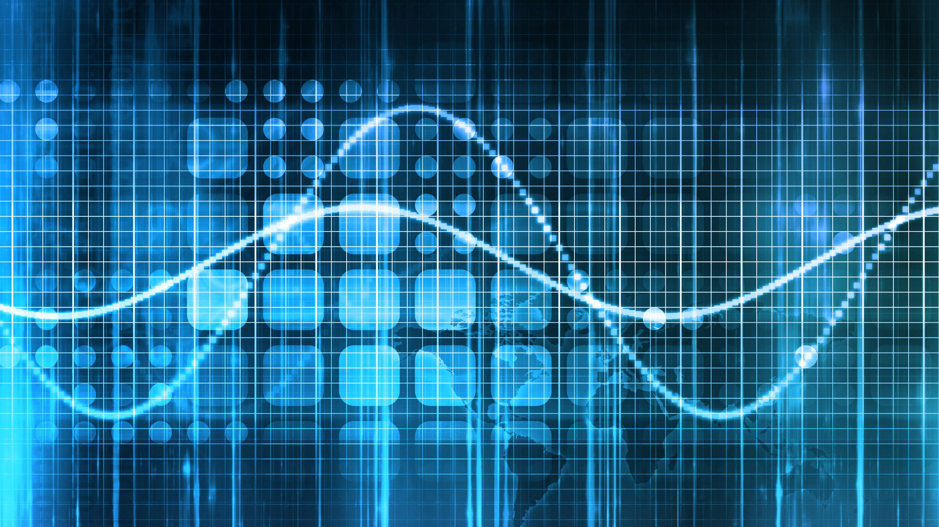
DSP Q7
Den Diskrete Fourier Transformation (DFT), definition og anvendelse

Slide 2
Outline
Anvendelse kort
Fourie serie
Udledning af DFT
Dybte gående anvendlse af DFT

Slide 3
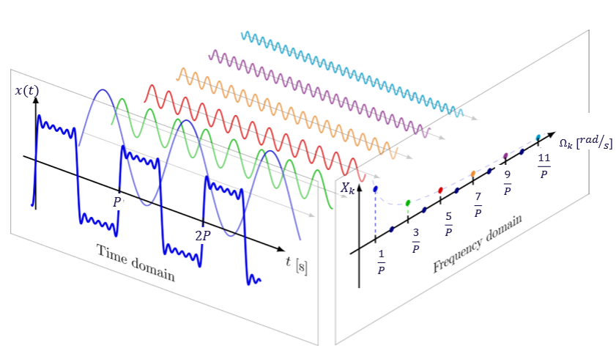
Tid vs Frekvens

Slide 4
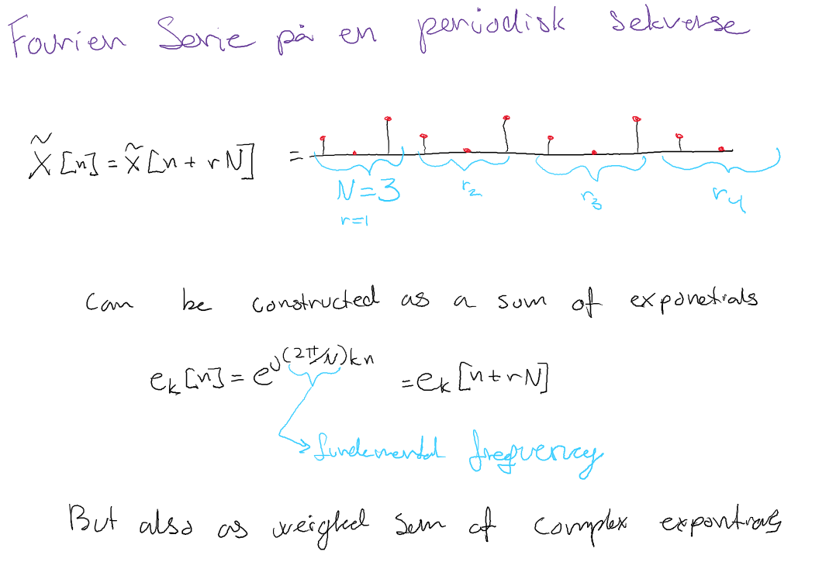
Fourier Serie

Slide 5
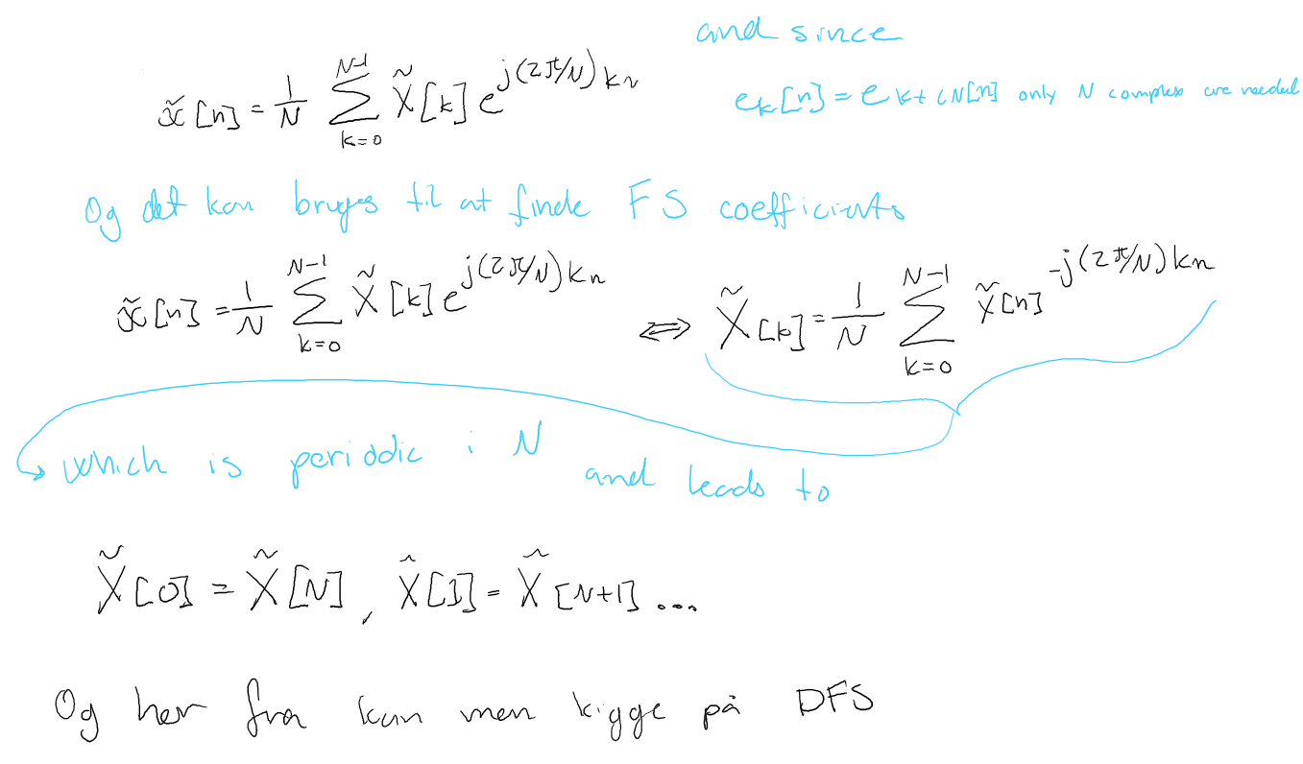

Slide 6
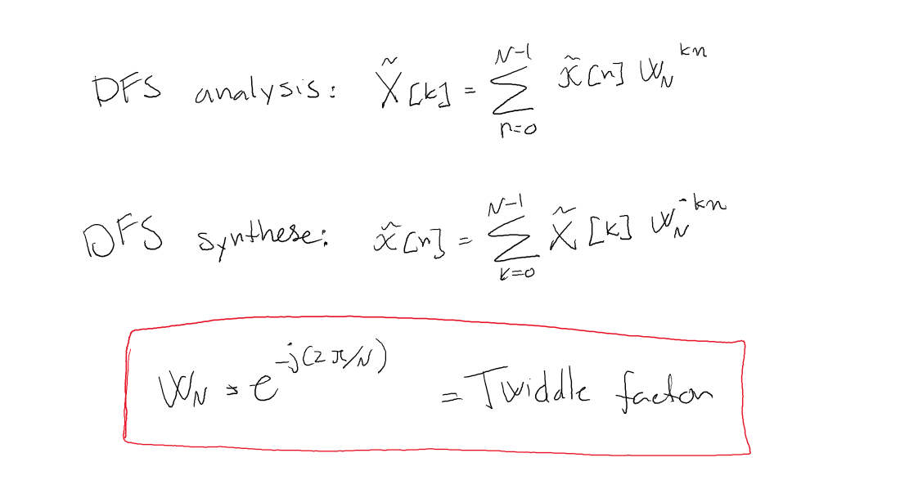

Slide 7
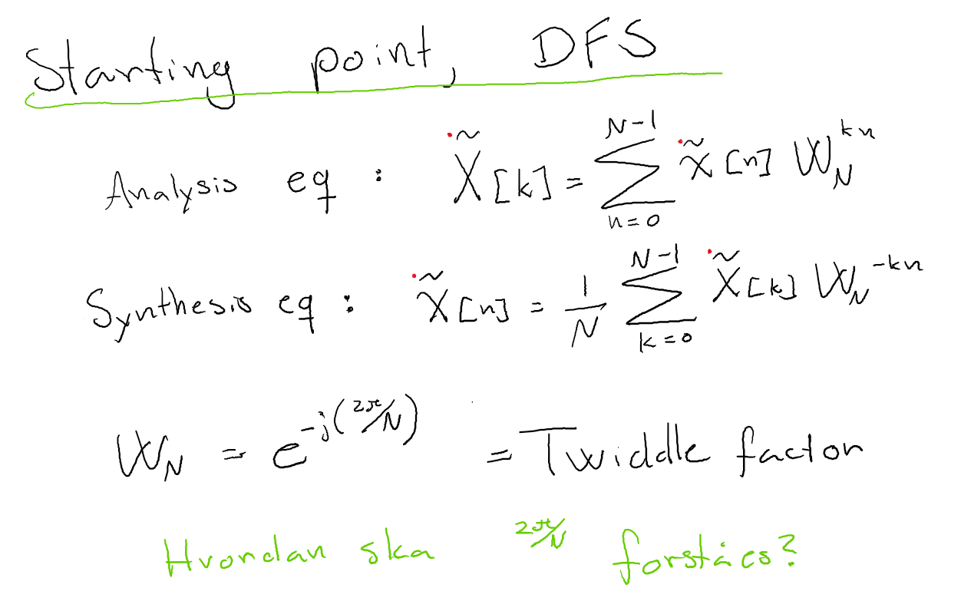

Slide 8
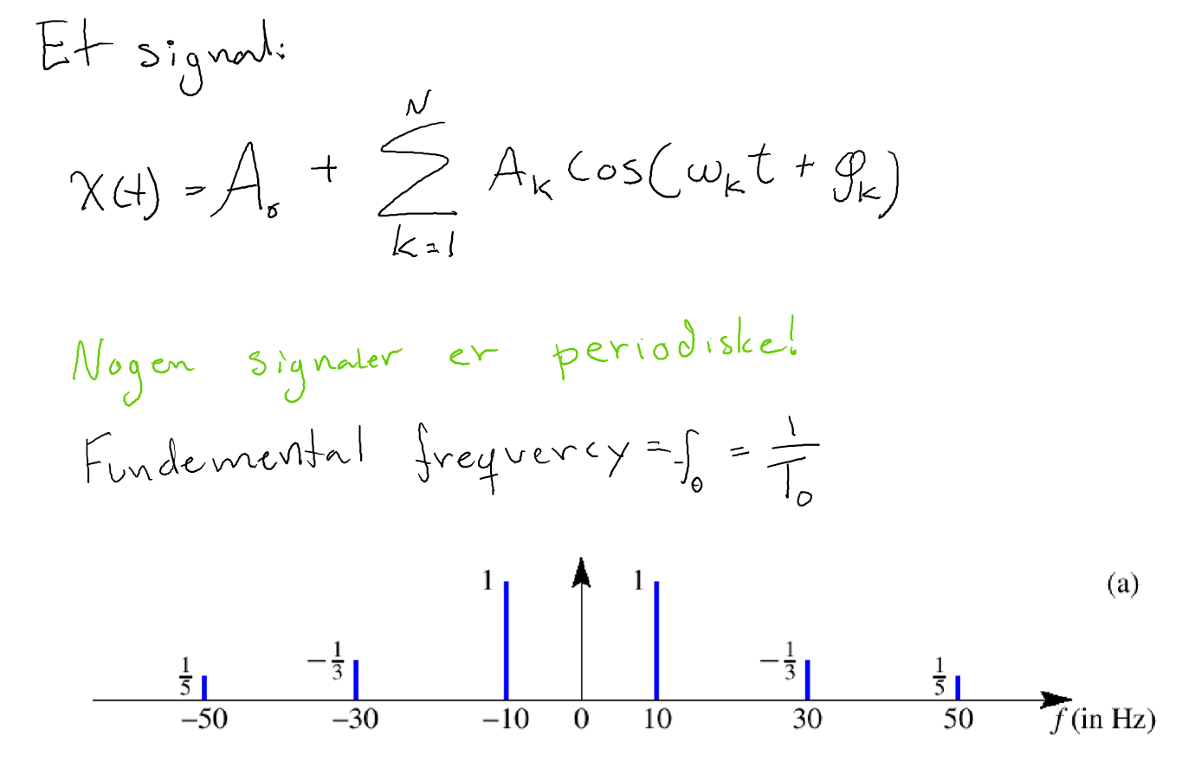

Slide 9
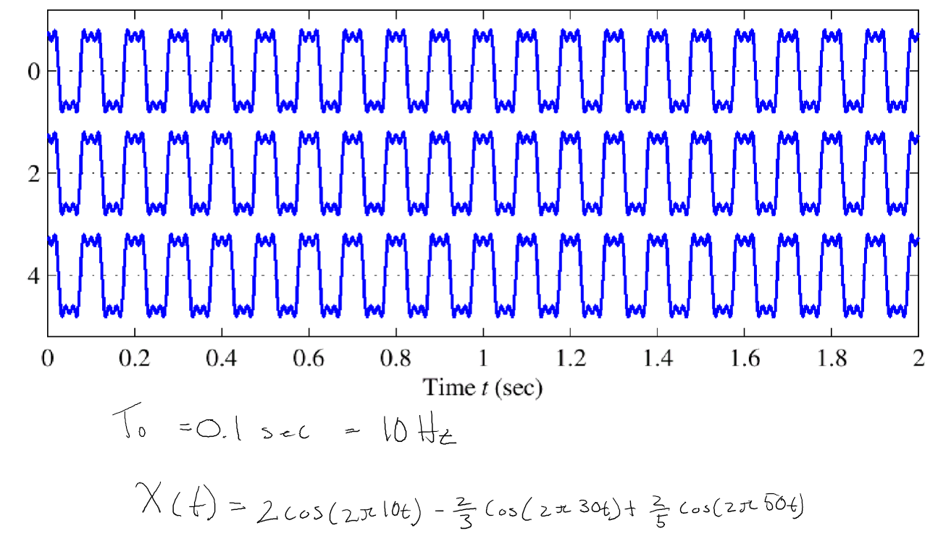

Slide 10
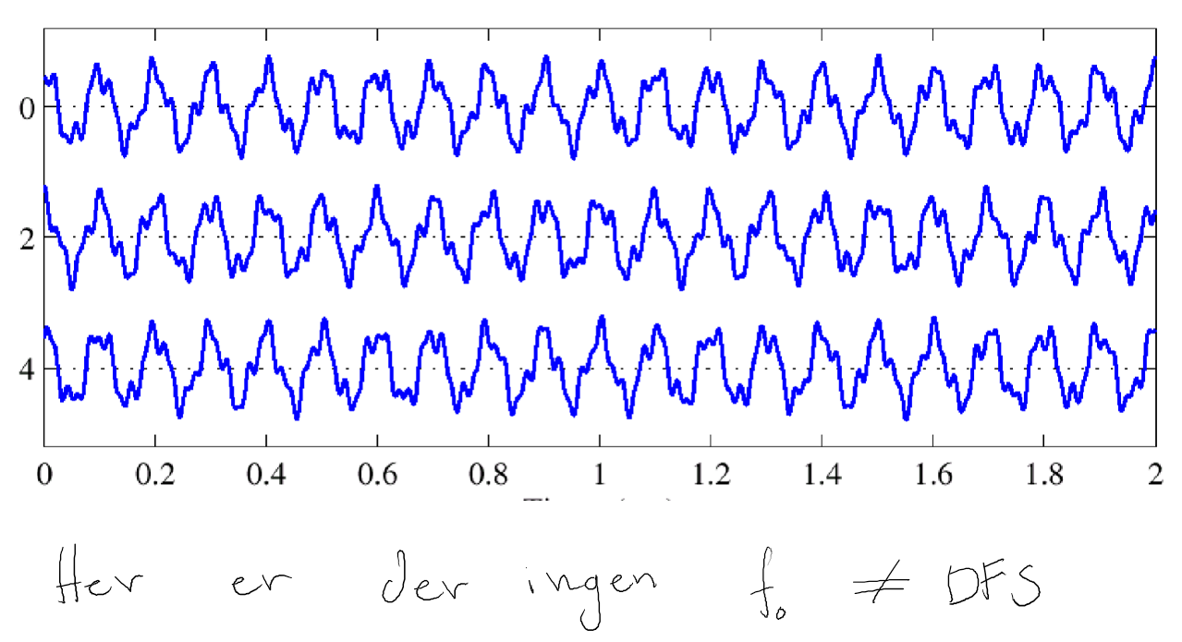

Slide 11

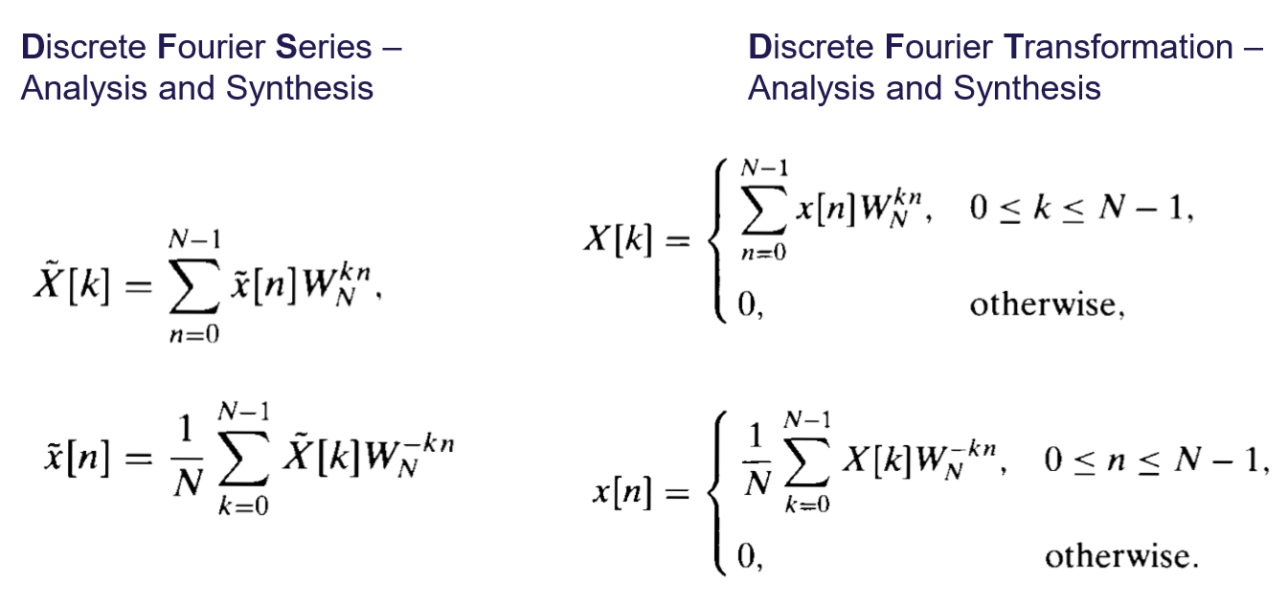

Slide 12
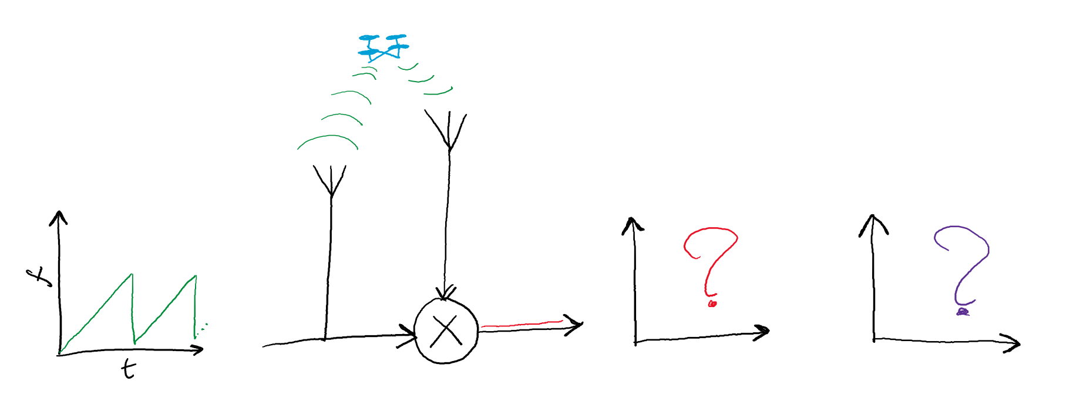
Anvendelse af DFT

Slide 13
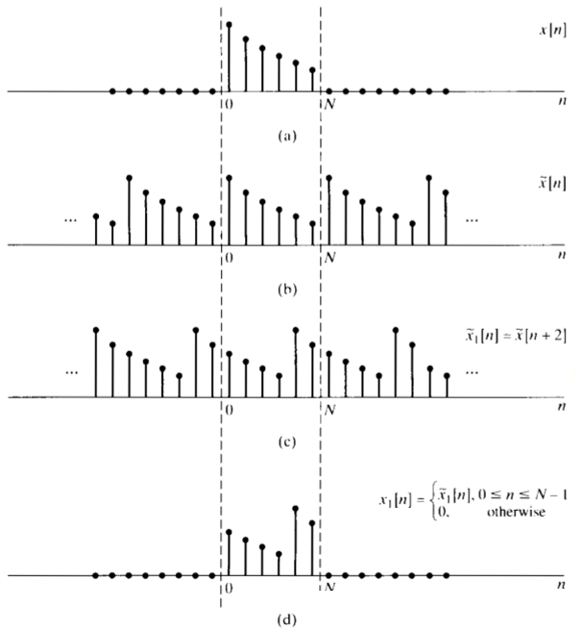
Circular shift

Slide 14
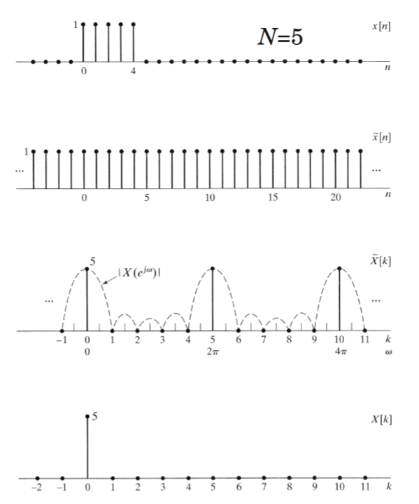
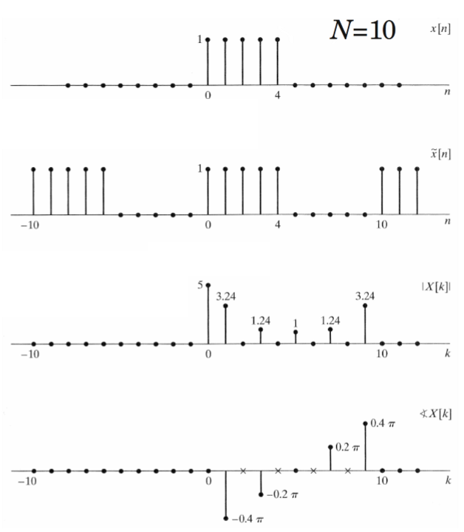
Periode påvirkning af DFT

